Slide 1


My life
Miércoles 17 de noviembre 2025
Presented by : Pedro Medina Villegas
Teacher: Martha María Menchaca
INEI

Slide 2
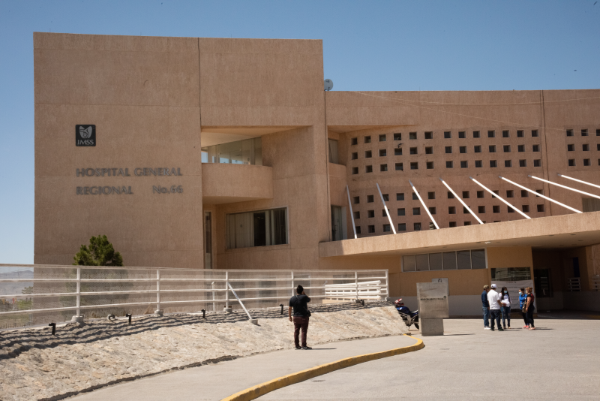
When i was born
I was born on may 20 2013 in los mochis Sinaloa in the afternoon
Esta foto de Autor desconocido está bajo licencia CC BY-ND

Slide 3
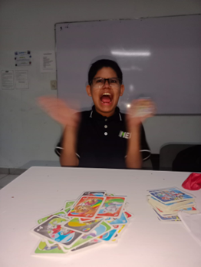
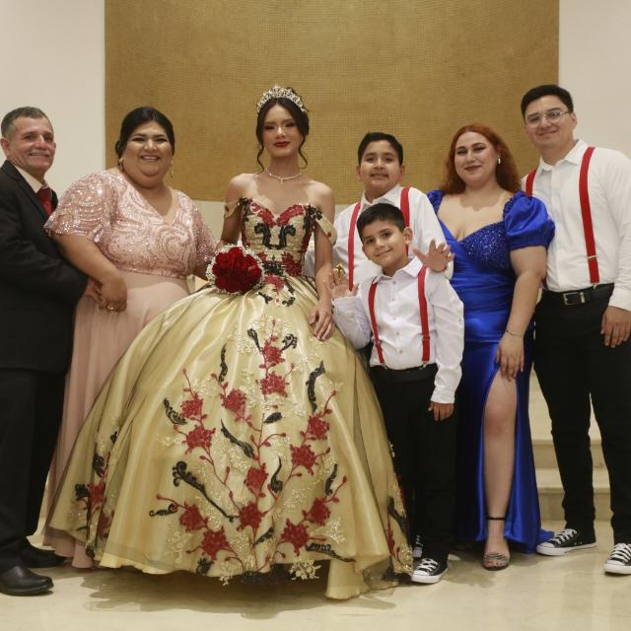
My family

Slide 4
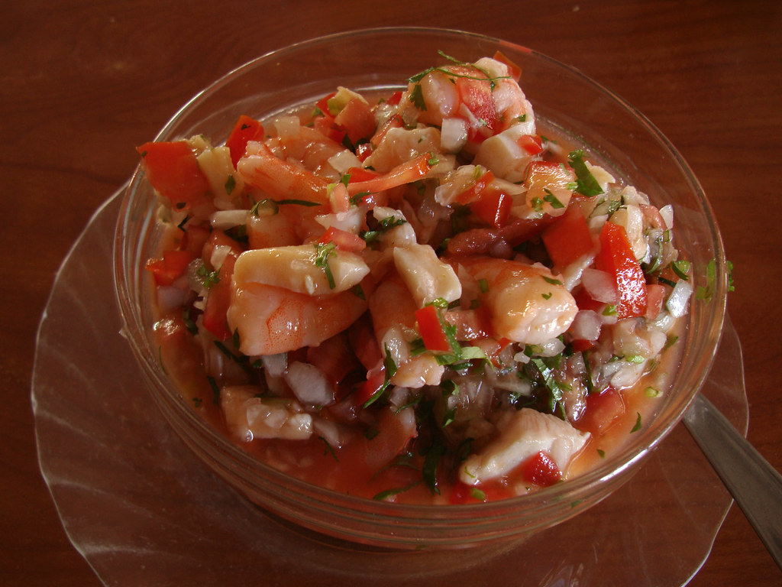
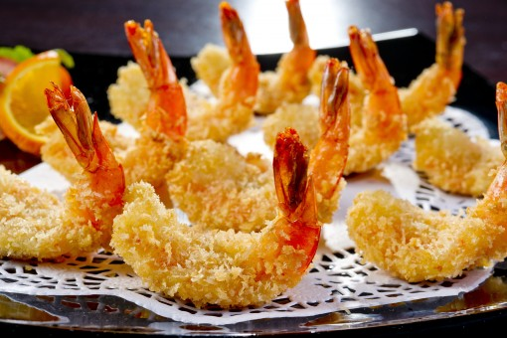
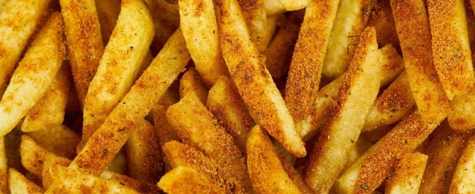
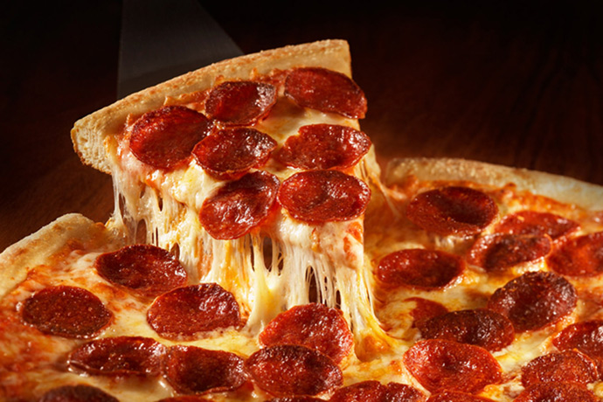
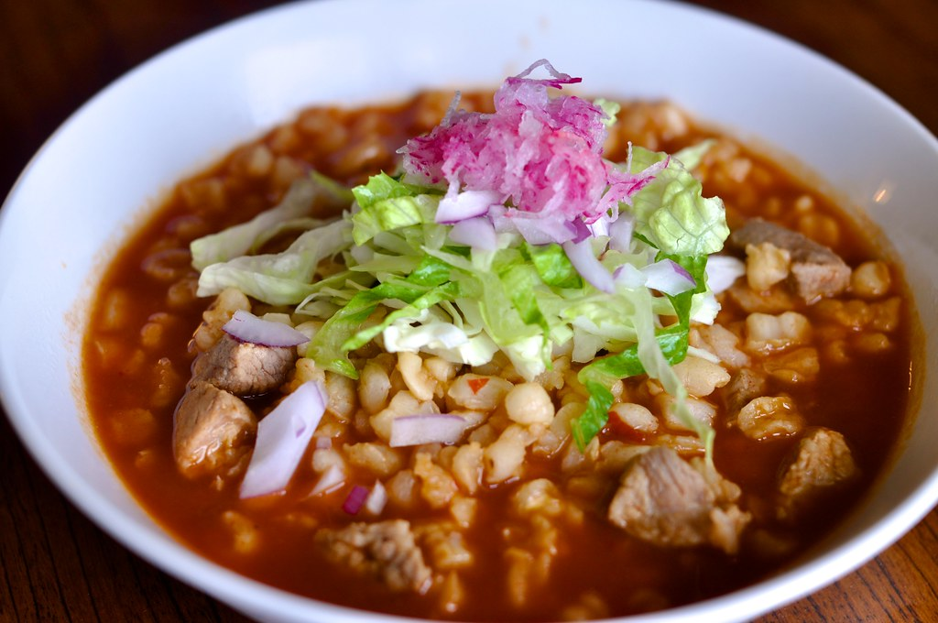
My favorite food
Ceviche
SHRIMP
Fries chips
Pizza
Pozole
Esta foto de Autor desconocido está bajo licencia CC BY-NC-ND
Esta foto de Autor desconocido está bajo licencia CC BY-NC-ND
Esta foto de Autor desconocido está bajo licencia CC BY-SA-NC
Esta foto de Autor desconocido está bajo licencia CC BY-NC-ND

Slide 5
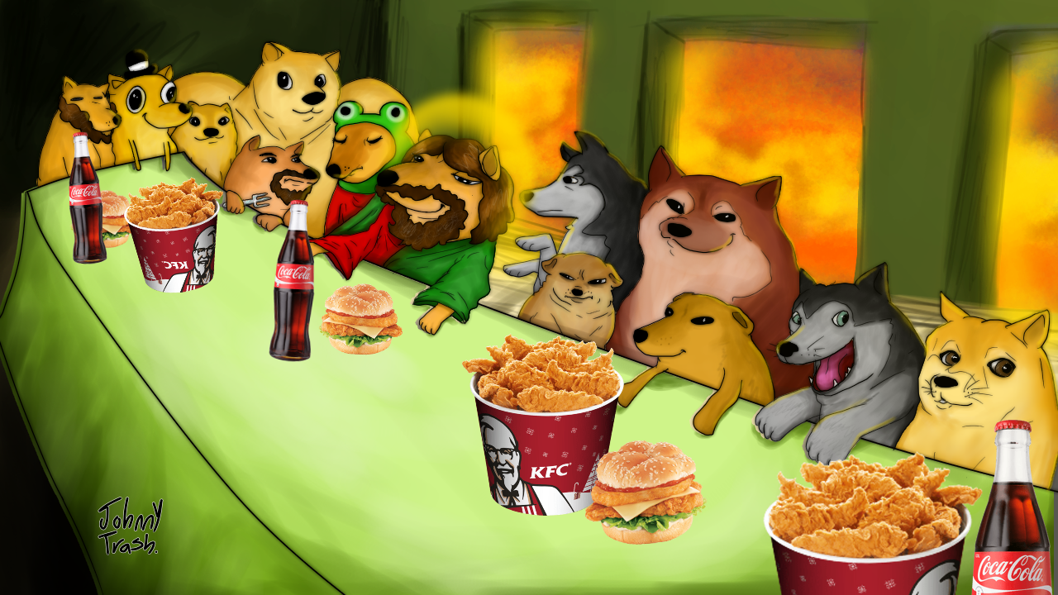

My Pets that pass away
My pets who are still with me
Zeus : DOG
Hurra : Dog
Gardi : Dog
Baquita : Cat
Garfield :Cat
Tigresa : Cat
Pirata : Dog
Michu : Cat
Princesa : Cat
Tomasa : Cat
Chavo : Dog
Cronos : Dog
Sky : Dog
Pepe : Cat

Slide 6
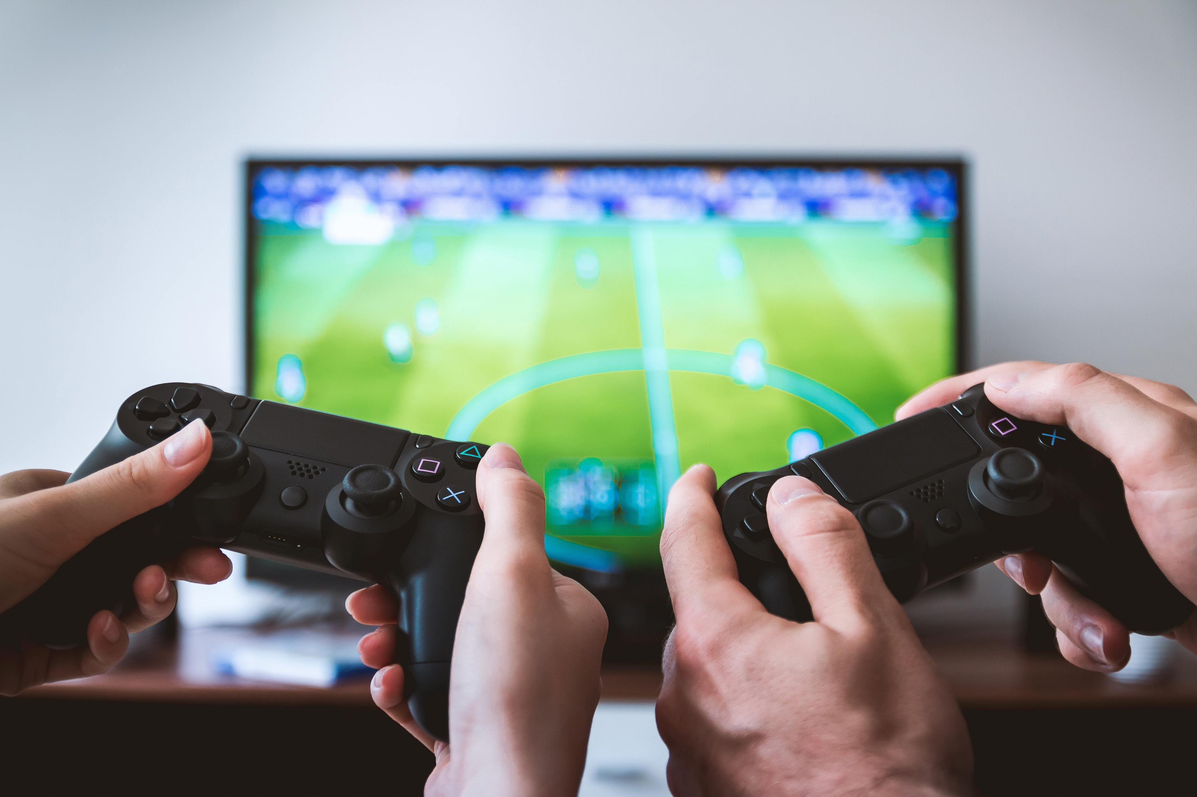
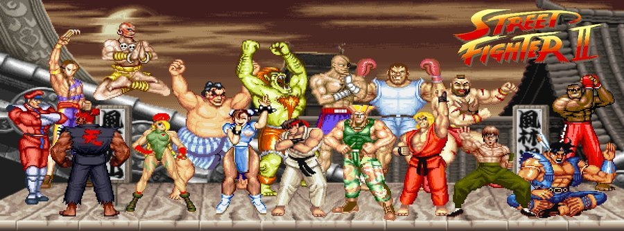
My favorite games
My favorite games are:
Hollow kingh
Roblox
Clash royal
Slime rancher
Fnaf
Fornite
Esta foto de Autor desconocido está bajo licencia CC BY-SA

Slide 7



Countries I want to visit
Canadá
Japón
Arabias

Slide 8
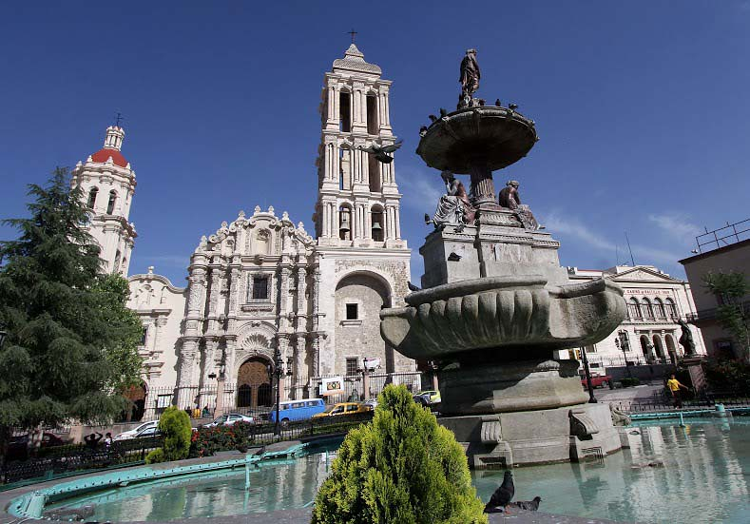
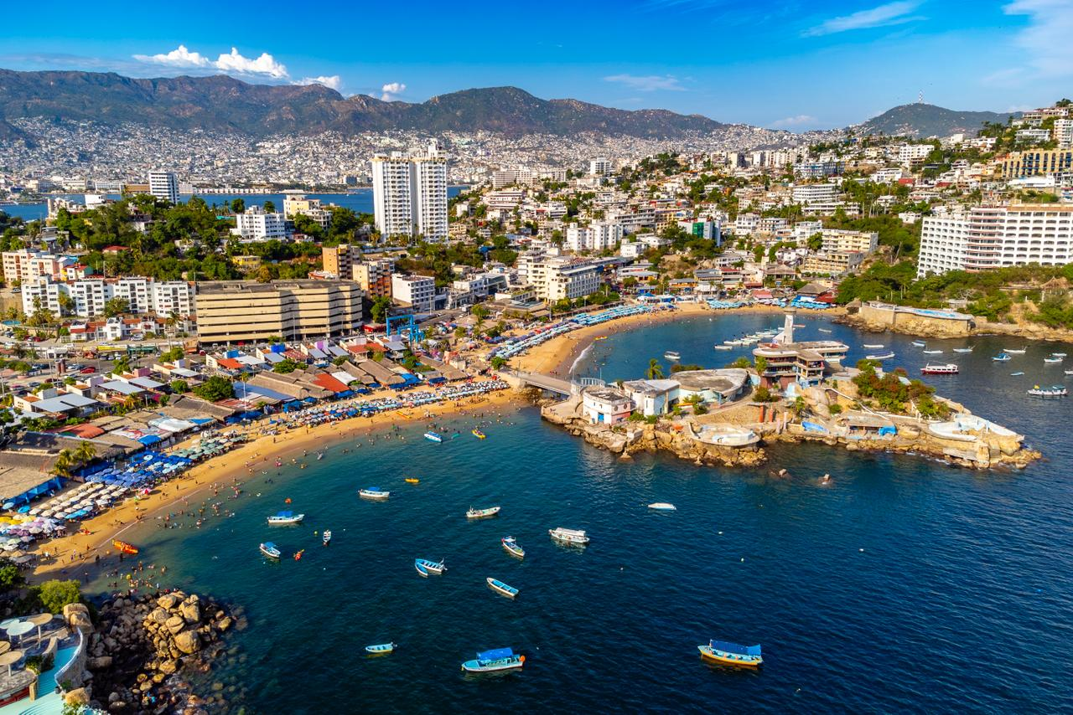
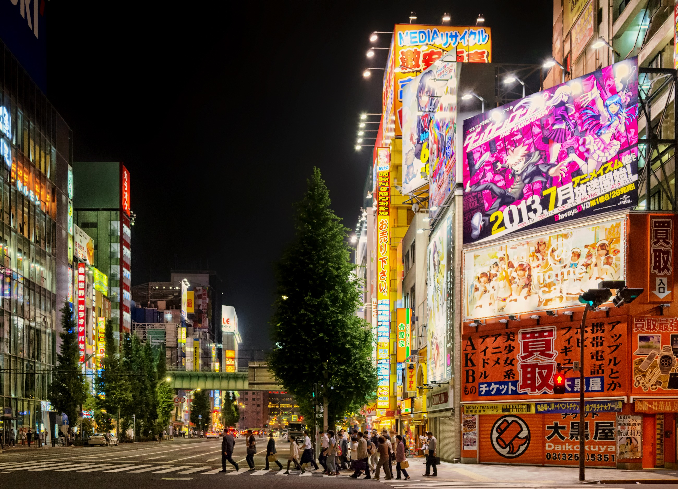
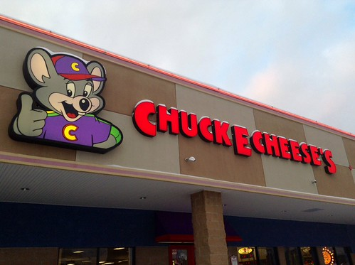
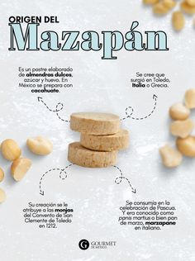
Places I would like to visit
Esta foto de Autor desconocido está bajo licencia CC BY-SA
Coahuila
Guerrero
Tokio
Mazapan factory
And chuky chees
Esta foto de Autor desconocido está bajo licencia CC BY

Slide 9

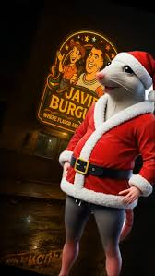


Games I would like to play
Silkong
5 nigh with Javier rodrigues
Slime rancher
And left 4 dead
Esta foto de Autor desconocido está bajo licencia CC BY-NC
Esta foto de Autor desconocido está bajo licencia CC BY-NC
Esta foto de Autor desconocido está bajo licencia CC BY-SA

Slide 10
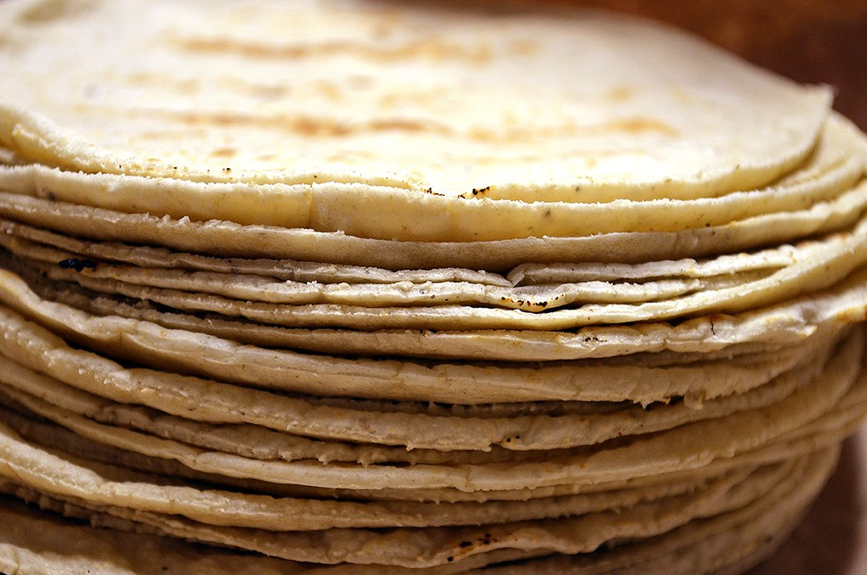

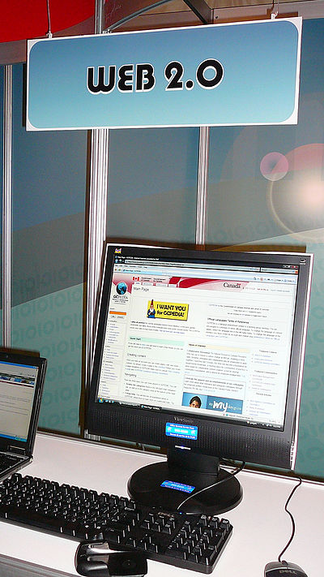
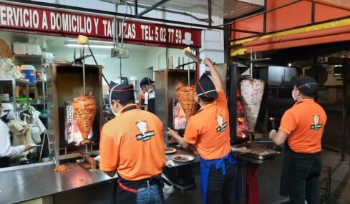
and finally, regarding the work that this may possibly entail
Tortillero
Uber
Taquero
Dueño de un ciber
And candy seller
Esta foto de Autor desconocido está bajo licencia CC BY-NC-ND
Esta foto de Autor desconocido está bajo licencia CC BY
Esta foto de Autor desconocido está bajo licencia CC BY-SA
Esta foto de Autor desconocido está bajo licencia CC BY-NC-ND

Slide 11
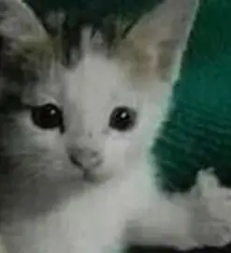
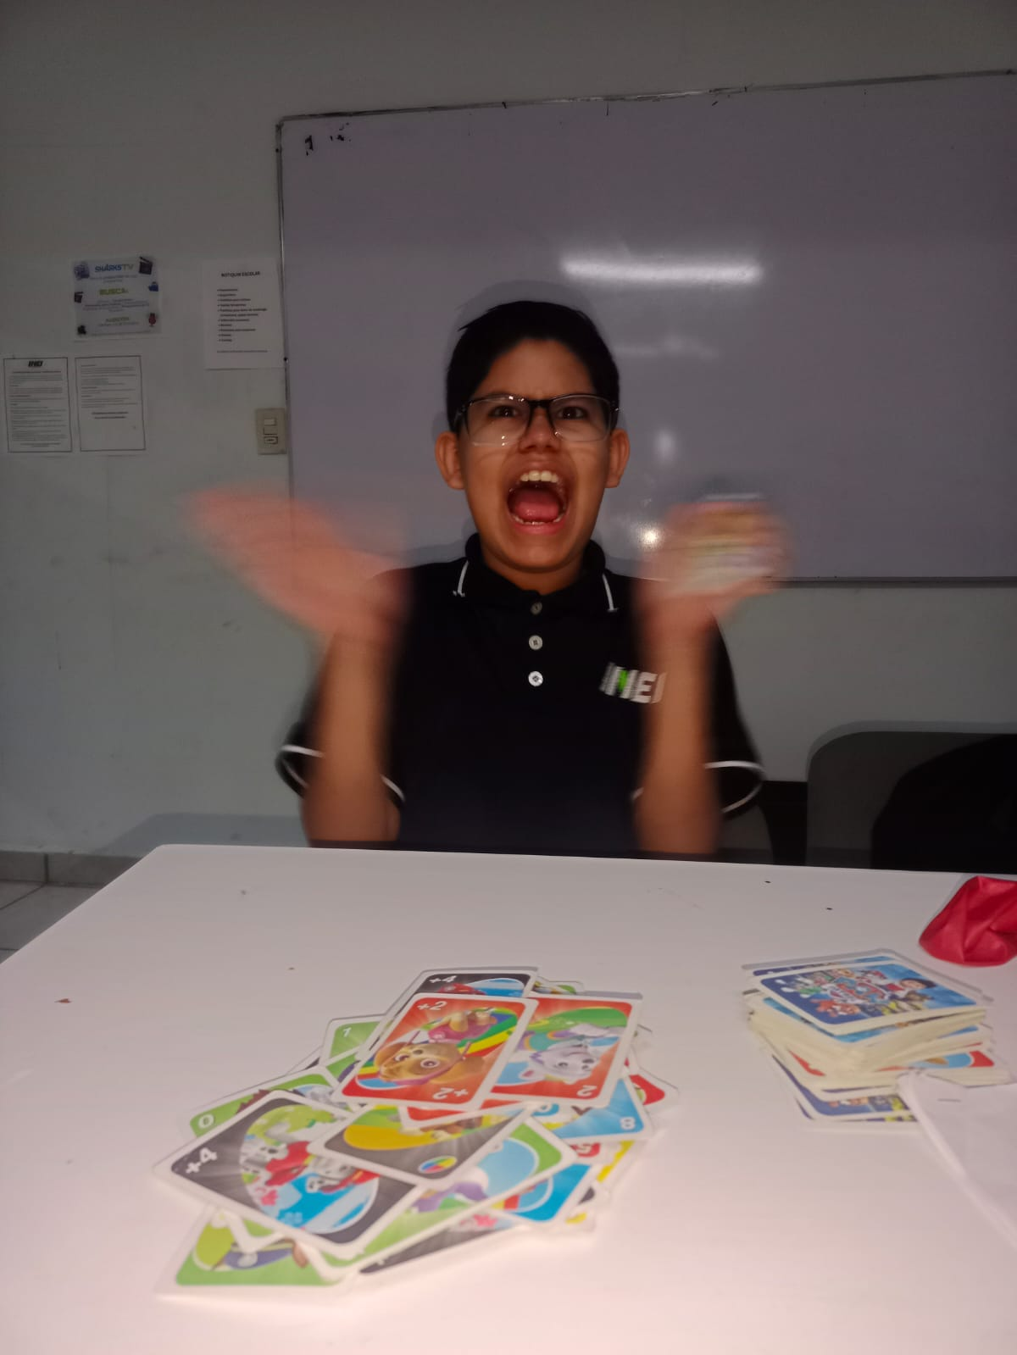
THANKS FOR YOUR ATTENTION
I hide ten of this you found it?
Reward: a candy

